Slide 1
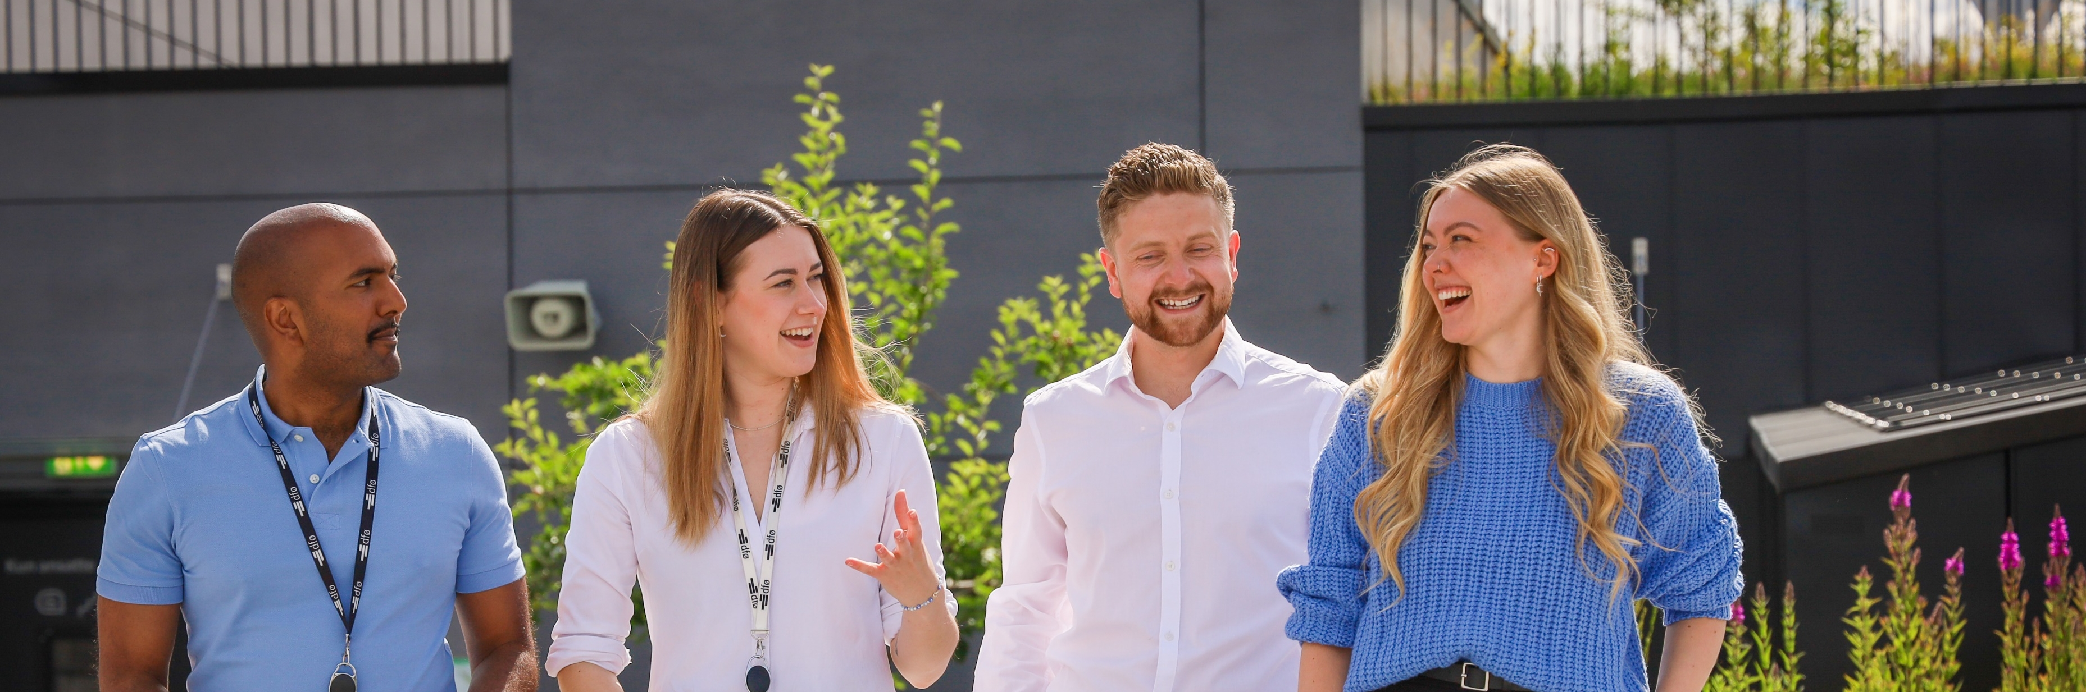
Medarbeidersamtalen i staten
Kom i gang for medarbeidere

Slide 2
Om denne presentasjonen
Denne presentasjonen er ment som en forberedelse og innføring i medarbeidersamtaler rettet mot medarbeidere
Leder eller HR kan bruke presentasjonen for å holde en gjennomgang med medarbeidere
Presentasjonen inneholder oppgaver og ansvarsfordeling
Lysarkene inneholder manus, se notatene under hvert lysbilde. Manuset kan ledere, eller medarbeidere lese som en fordypelse

Slide 3
Hva er medarbeidersamtalen i staten
Alle ansatte bør ha minst én samtale i året med sin nærmeste leder.
En medarbeidersamtale er først og fremst en samtale om utvikling av deg som medarbeider sett opp mot enhetens mål og behov, samt trivsel på arbeidsplassen. Det skal være en samtale som gir motivasjon og som er fremtidsrettet. Samtalen bør inneholde:
  tilbakeblikk på forrige periode
  mål, ansvar og oppgaver i kommende periode
  utvikling og kompetansebehov fremover
  arbeidsmiljø og motivasjon/trivsel
  tiltaksplan med ansvarsfordeling
På virksomhetsnivå kan innhold fra medarbeidersamtalene brukes til å sammenstille kompetansebehovet, og være et viktig innspill på hva slags kompetansetiltak som virksomheten vil prioritere.

Slide 4
Forberedelser før medarbeidersamtalen
Sett av tid til å
forberede deg
Ta utgangspunkt i forberedelsesskjemaet
Noter ned stikkord, spørsmål og kommentarer
Tenk over hva du er god til, trives med og har lyst til å jobbe med
Få oversikt over enhetens mål og strategi
Tenk over hvordan du kan være med på at enheten når sine mål og hva du trenger for å gjøre en best mulig jobb
Notes:
Her finner du en oversikt over forberedelsene medarbeidere gjør før medarbeidersamtalen

Slide 5
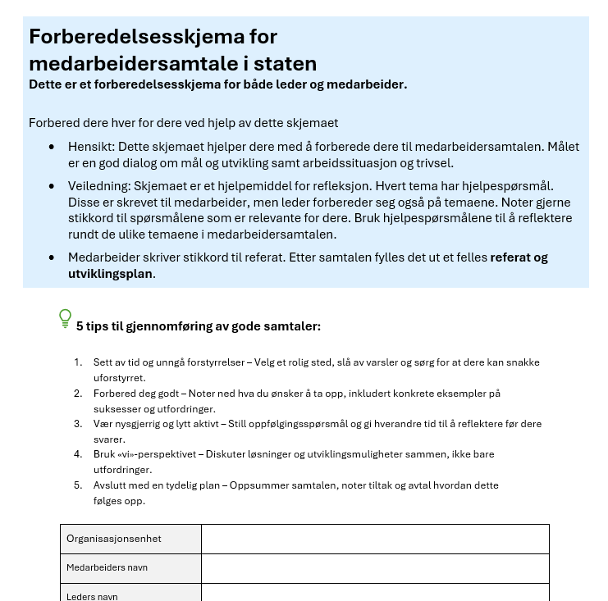
Forberedelsesskjema for medarbeidere
Tema i samtalen
Mål for samtalen
Tilbakeblikk
Arbeidsoppgaver, mål og verdier
Mestring og utvikling
Trivsel, motivasjon og arbeidsglede
Samarbeid og arbeidsmiljø
Balanse mellom arbeid og livssituasjon
Karriereutvikling og veien videre
Notes:
Det er en felles forberedelsesmal for ledere og medarbeidere.
Malene finner du på Arbeidsgiverportalen
Hvert punkt inneholder hjelpespørsmål, disse er rettet mot medarbeideren. Ledere forbereder seg på de samme punktene
Det er plass i skjemaet til å fylle ut digitalt, eventuelt skrive ut og notere på arket

Slide 6
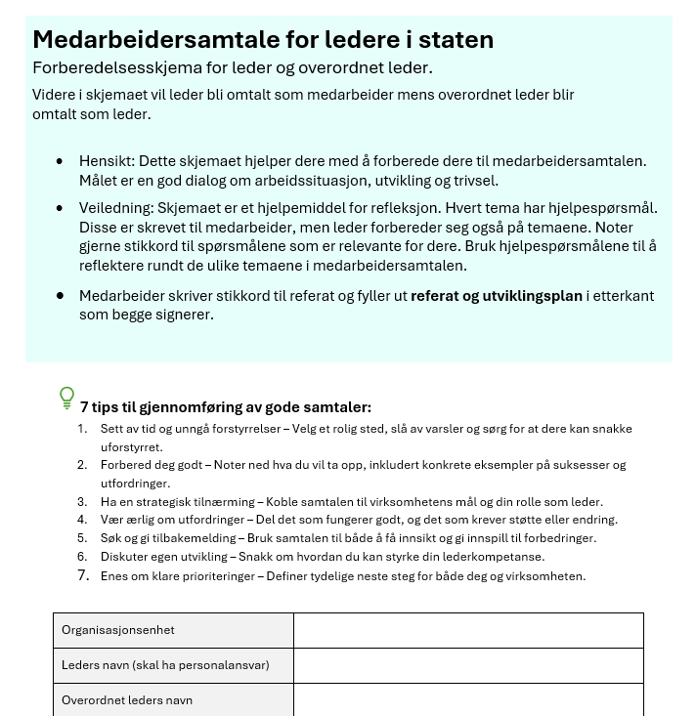
Forberedelsesskjema for medarbeidere med lederansvar
Det er en egen mal for medarbeidere som har lederansvar. Her vil man gå inn på lederoppgaver, lederatferd og forventninger.
Tema i samtalen:
Mål for samtalen
Trivsel i lederrollen
Tilbakeblikk
Oppgaver fremover
Forventninger til lederatferd
Mål for oppgaveledering og lederatferd
Mine ønsker for utvikling
Balanse mellom arbeids- og livssituasjon
Tilbakemelding til overordnet leder
Notes:
Det er en felles forberedelsesmal for ledere og og overordnet leder
Malene finner du på Arbeidsgiverportalen
Hvert punkt inneholder hjelpespørsmål, disse er rettet mot medarbeideren. Ledere forbereder seg på de samme punktene
Det er plass i skjemaet til å fylle ut digitalt, eventuelt skrive ut og notere på arket

Slide 7
Tips til god gjennomføring av din medarbeidersamtale
Vær forberedt!
Bruk notatene fra forberedelsene og ta ansvar for å få
frem det du vil oppnå med samtalen.
Vær åpen og tydelig!
Leder kan ikke gjette hva som er viktig for deg.
Gi leder konstruktiv tilbakemelding!
Bidra til god ledelse og gjør det enkelt for leder å være en god leder for deg.
Vær framtidsfokusert!
Gi uttrykk for dine ambisjoner og mål.
Skriv referat og utviklingsplan
Når samtalen er over, er det opp til deg å gjennomføre
din del av det dere ble enige om for at du skal få til den utviklingen som var ditt mål.
Notes:
For å få en god start, er det vanlig at medarbeideren skriver et referat fra samtalen.
Referatet kan godt være kort, og det trenger bare å inneholde de viktigste tingene dere ble enige om.
Vanligvis signeres referatet av leder og medarbeider og er en dokumentasjon av samtalen.
I tillegg til referatet, er det vanlig at medarbeider skriver et utkast til utviklingsplan. I mange virksomheter er dette ett dokument. Utviklingsplanen beskriver de tiltakene dere har blitt enige om. Målene for tiltakene bør noteres i planen. Hvis det er noen spesielle krav til gjennomføringen, eller man er avhengig av andre for å gjennomføre tiltaket, kan det beskrives i kommentarfeltet.
Utkast til utviklingsplan skal sendes lederen din for godkjenning, og skal signeres av dere begge.
For å sikre at du får gjennomført utviklingstiltakene, kan det være lurt å legge inn påminnelser til deg selv og sette av tid i kalenderen.

Slide 8
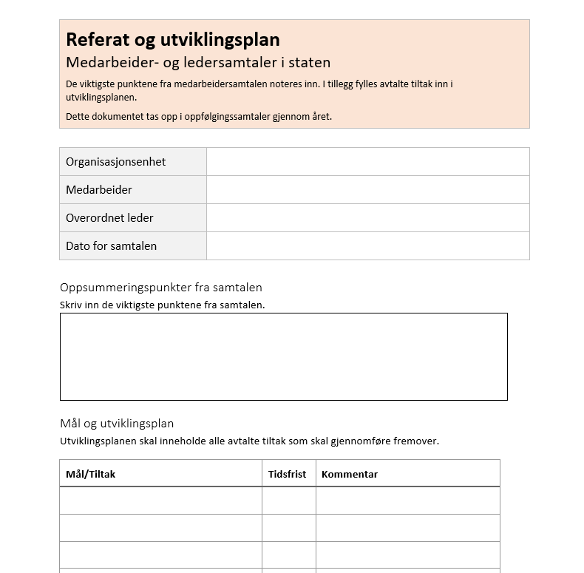
Husk å fylle ut referat og utviklingsplan
Det skal fylles ut og følges opp gjennom året.
Notes:
Malen finnes på Arbeidsgiverportalen

Slide 9

Oppfølging etter at du har hatt medarbeidersamtalen
Skriv referat og utviklingsplan
Gjennomfør dine avtalte utviklingstiltak
Vurder underveis fremdrift og resultat av tiltakene med din leder
Juster tiltakene ved behov i samråd med din leder
Avtal minst ett oppfølgingsmøte i løpet av året
Det er kun du og din leder som bør ha tilgang til selve innholdet i medarbeidersamtalen.
Notes:
Etter samtalen er det viktig å dokumentere det dere har snakket om i et referat og de konkrete utviklingstiltakene dere er enige om i en utviklingsplan. Utviklingsplanen er et styringsdokument for deg når det gjelder din egen utvikling i det kommende året, og det er ditt ansvar å gjennomføre tiltakene. Dersom du på en eller annen måte skulle ha problemer med dette, så ta det opp med lederen din.
Det kan være tjenlig med et oppfølgingsmøte i løpet av året. Det er et insitament til å gjøre opp status, det er en fin måte å informere lederen din på og i den grad ikke alt går etter planen, er det en god anledning til i fellesskap å finne ut hva dere gjør med det. Her kan dere sammen vurdere måloppnåelse og resultater så langt.

Slide 10
Hva brukes referatet fra medarbeidersamtalen til?
Om virksomheten ønsker, kan den samle inn opplæringsbehovene fra samtalene for å planlegge og organisere opplæringstiltak.

Slide 11
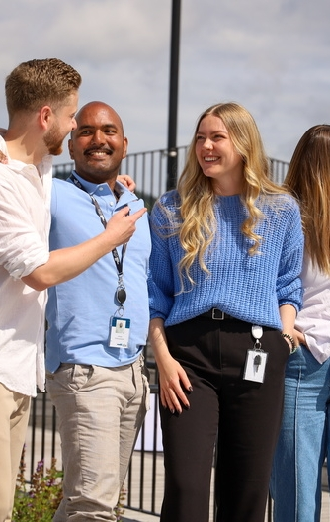
Vis medarbeiderskap
– din rolle i et godt arbeidsmiljø
Medarbeiderskap handler om samspill
– Et godt arbeidsmiljø skapes sammen, ikke bare av ledere.
Ta ansvar for egen utvikling
– Vær proaktiv i å sette mål, be om tilbakemelding og bidra til din egen læring.
Vær en god kollega
– Støtt og inkluder andre, del kunnskap og skap en kultur for samarbeid.
Kommuniser åpent og konstruktivt
– Si fra om utfordringer, kom med forslag og delta aktivt i dialogen.
📌Lær mer om medarbeiderskap:
DFØs kurs i tillit og medarbeiderskap
Notes:
Medarbeiderskap handler om hvordan vi som ansatte bidrar til arbeidsmiljøet, samspillet og utviklingen i organisasjonen. Selv om ledere har et viktig ansvar, er vi alle med på å forme kulturen og arbeidsdagen vår.
Først og fremst handler medarbeiderskap om samspill. Et godt arbeidsmiljø skapes ikke bare av gode ledere, men også av engasjerte medarbeidere som tar ansvar, samarbeider og bygger tillit.
Et viktig prinsipp er å ta ansvar for egen utvikling. Det betyr å være bevisst på egne mål, søke læring og være åpen for tilbakemeldinger. Å være en god medarbeider handler også om å være en god kollega – å støtte andre, dele kunnskap og bidra til et inkluderende miljø.
God kommunikasjon er en kjerneverdi i medarbeiderskap. Åpen og konstruktiv dialog hjelper oss med å løse utfordringer, skape forståelse og utvikle gode løsninger sammen.
Til slutt: Husk at medarbeidersamtalen ikke er en isolert hendelse. Den er starten på en kontinuerlig dialog. Små justeringer, jevnlig tilbakemelding og gode samtaler i hverdagen er like viktige for utvikling og trivsel.
For de som ønsker å dykke dypere inn i dette temaet, anbefaler vi DFØs kurs i tillit og medarbeiderskap:
📌 Kurset finner du her."

Slide 12
Direktoratet for forvaltning og økonomistyring

